Slide 1

다기관 통합 금융사기 예방 플랫폼 FORCE
FORCE(Fraud Observation and Risk Control Environment)는 여러 금융 기관의 협력을 통해 투자 사기와 같은 금융 사기를 예방하고 대응하기 위한 혁신적인 플랫폼입니다. 실시간 거래 모니터링, 의심 거래에 대한 경고 및 추가 인증 절차를 통해 사기 피해를 최소화하며, LLM 기반의 분석과 알림 시스템을 활용합니다. 2024년 상반기에만 4200억 원에 달하는 투자 사기 피해액 증가에 대응하여, 금융 소비자 보호를 강화하고자 합니다.

Slide 2
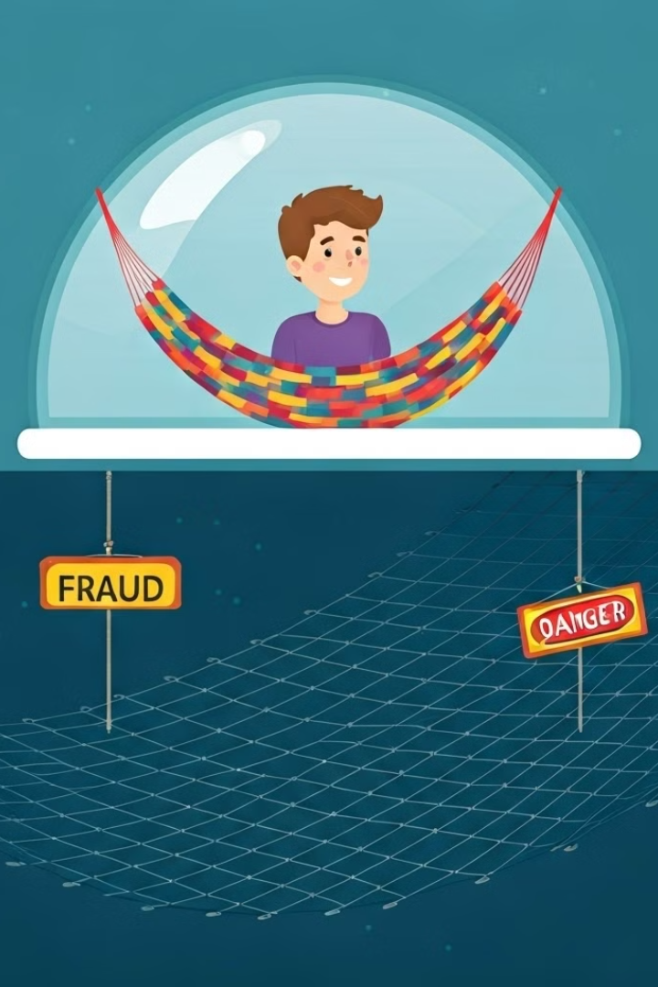
아이디어 구상 및 제안 배경
1
투자 사기 피해 증가
2024년 상반기 투자 사기 피해액 4200억 원 추산, 전년 대비 30% 증가
2
기존 FDS의 한계
전통적 이상 징후 기반 탐지로 정교한 사기 수법 대응 어려움
3
법적 근거 부재
투자 사기에 대한 금융 기관의 신속한 조치를 위한 법적 근거 부족

Slide 3
활용 데이터 및 생성AI 모델 활용 방안
활용 데이터
LLM 활용 방안
- 각 금융 기관의 거래 데이터 - 고객 프로파일 데이터 - 비정형 데이터 (상담 기록, 이메일 등) - 외부 데이터 (공공 데이터, 의심 거래 데이터)
- 사기 패턴 분석 - 비정형 데이터 분석 - 다기관 데이터 통합 분석 - 실시간 경고 조치 - 고객 지원 (챗봇, 가상 상담사)

Slide 4

아이디어의 독창성
다기관 데이터 통합 및 공유
여러 금융기관의 데이터를 통합 분석하여 사기 탐지 수행, 실시간 데이터 교환 및 알림 전파
LLM 기반의 정교한 분석
비정형 데이터를 포함한 정교한 분석 수행, 거래의 맥락 이해 및 숨겨진 패턴 감지
확장성과 유연성
다양한 기관과의 협업을 전제로 한 플랫폼 구축, 금융 생태계 전반의 보안 수준 향상

Slide 5

아이디어의 실현가능성
1
레퍼런스
SWIFT의 익명화된 사기 데이터 공유 사례, 인터폴의 글로벌 이니셔티브 참고
2
데이터 보안 및 프라이버시
강력한 데이터 암호화, 접근 제어, 익명화 기술 적용, 법적 규제 준수
3
데이터 공유
중앙 집중식 데이터 수집 및 통합, API를 통한 실시간 데이터 전송 지원
4
LLM 활용
대규모 언어 모델을 사용한 사기 패턴 학습, 실시간 거래 모니터링 시스템 구현

Slide 6




아이디어의 문제 해결 가능성
실시간 사기 탐지
다양한 금융기관의 데이터를 통합하여 더 정교한 사기 패턴 분석 및 예측
사전 경고 및 인증
의심 거래 발생 시 추가 인증 절차 요구, 사기 행위의 실제 거래 진행 방지
금융 소비자 신뢰 향상
통합 플랫폼 구축으로 공동 사기 예방 기여, 금융기관에 대한 신뢰도 증가

Slide 7




아이디어의 발전가능성
FORCE 플랫폼은 지속적으로 사기 패턴과 기술의 발전에 따라 업데이트되고 개선될 수 있습니다. 새로운 사기 수법의 등장에 맞춰 분석 모델과 대응 절차를 강화할 수 있으며, 고객 맞춤형 예방 교육과 같은 추가적인 기능도 포함할 수 있습니다. 또한, 경찰청이나 감독기관과 플랫폼을 연계하여 금융사고 대응 능력을 더욱 향상시킬 수 있습니다.
지속적 업데이트
맞춤형 교육
기관 연계
새로운 사기 수법에 대응하는 모델 개선
고객 대상 사기 예방 교육 프로그램 개발
경찰청, 감독기관과의 협력 강화

Slide 8

아이디어의 적용 대상 및 효과
FORCE 플랫폼은 모든 금융기관, 투자 플랫폼, 그리고 금융소비자를 대상으로 활용될 수 있습니다. 실시간 사기 위험 경고와 추가 인증 절차를 통해 사기 피해를 효과적으로 줄일 수 있으며, 이는 고객의 신뢰를 높이고 금융기관의 서비스 품질을 개선하는 데 기여할 것입니다. 또한, 금융 기관 간 협력 강화를 통해 더욱 효율적인 데이터 분석과 사기 대응이 가능해질 것으로 기대됩니다.
적용 대상
기대 효과
금융기관
사기 피해 감소, 서비스 품질 향상
투자 플랫폼
안전한 투자 환경 조성
금융소비자
신뢰도 증가, 금융 안전성 향상

